Slide 1
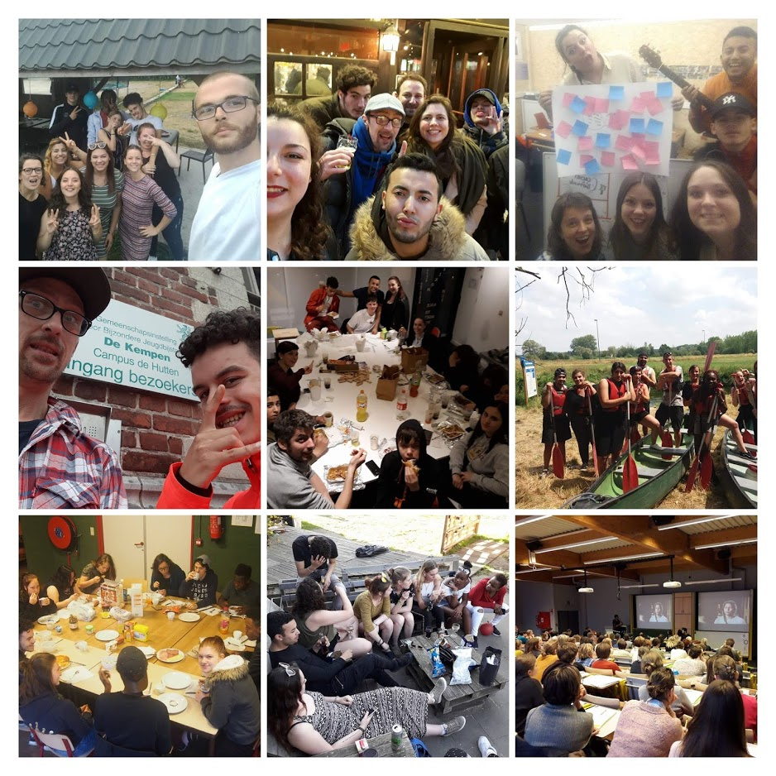

Slide 2
Wat doet Cachet?
WAAROM BESTAAN WE?
Wij zijn een netwerk van jongeren met een persoonlijke ervaring in de bijzondere jeugdbijstand.
Vanuit hun verhalen gaan we – altijd samen met de jongeren - in gesprek met hulpverleners en beleidsmakers.
Zo bouwen we mee aan betere jeugdhulpverlening en aan een meer correcte maatschappelijke beeldvorming.
Dat onze jongeren (terug) kunnen dromen van hun toekomst, dat is ons ultieme doel.
Notes:
Hierbij ook vertellen: - ontstaan in 2009, initiatief van 4 vrouwen met jeugdhulpervaring - intussen werkingen in Brussel, Antwerpen, Hasselt - op vraag van Leuvense jongeren is er de werking in Vlaams-Brabant bij gekomen
De doelstellingen van dit project zijn om samen met een groep jongeren vorm te geven aan een Vlaams-Brabantse Cachetwerking, opdat de jongeren in deze regio zichzelf een sterk platform kunnen toe-eigenen om aan de slag te gaan met hun rechten, de beeldvorming die over hen bestaat, hun dromen en concrete ideeën voor een betere jeugdhulp, maar ook voor hun eigen toekomst.
4 werklijnen = ruggengraat - op dit moment focus op ontmoeting, jongeren samenbrengen, in kaart brengen wat noden zijn - wel al veel concrete plannen rond andere werklijnen voor in de nabije toekomst

Slide 3
HOE DOEN WE DAT?
Door ontmoeting te creëren
Door op basis van deze ontmoeting expertise op te bouwen
Door op basis van deze expertise
Vernieuwende projecten voor jongeren te ontwikkelen
Hulpverleners en beleidsmakers te beïnvloeden

Slide 4
WAARVOOR STAAN WE?
We laten altijd jongeren het woord Participatief
We bouwen samen dingen op Constructief
We respecteren ieders eigenheid Divers
We benoemen wat goed gaat Waarderend
We zeggen waar het op staat (Opr)echt

Slide 5
Cachet Vlaams-Brabant: aanpak
Januari 2018: voorbereidingen opstart Cachet-werking in Vlaams-Brabant
April 2018: Eerste ontmoetingsmoment in groep
10 ontmoetingsavonden; 5 voorstellingen in leefgroepen; vééééééél chats en babbels
3 vormingsreeksen ‘Grote Stap’
Afsluitende activiteit: Ping Pong Politiek
Werking Vlaams Brabant wordt structureel verder gezet met middelen van de Vlaamse Overheid
Notes:
We liepen wat vertraging op

Slide 6
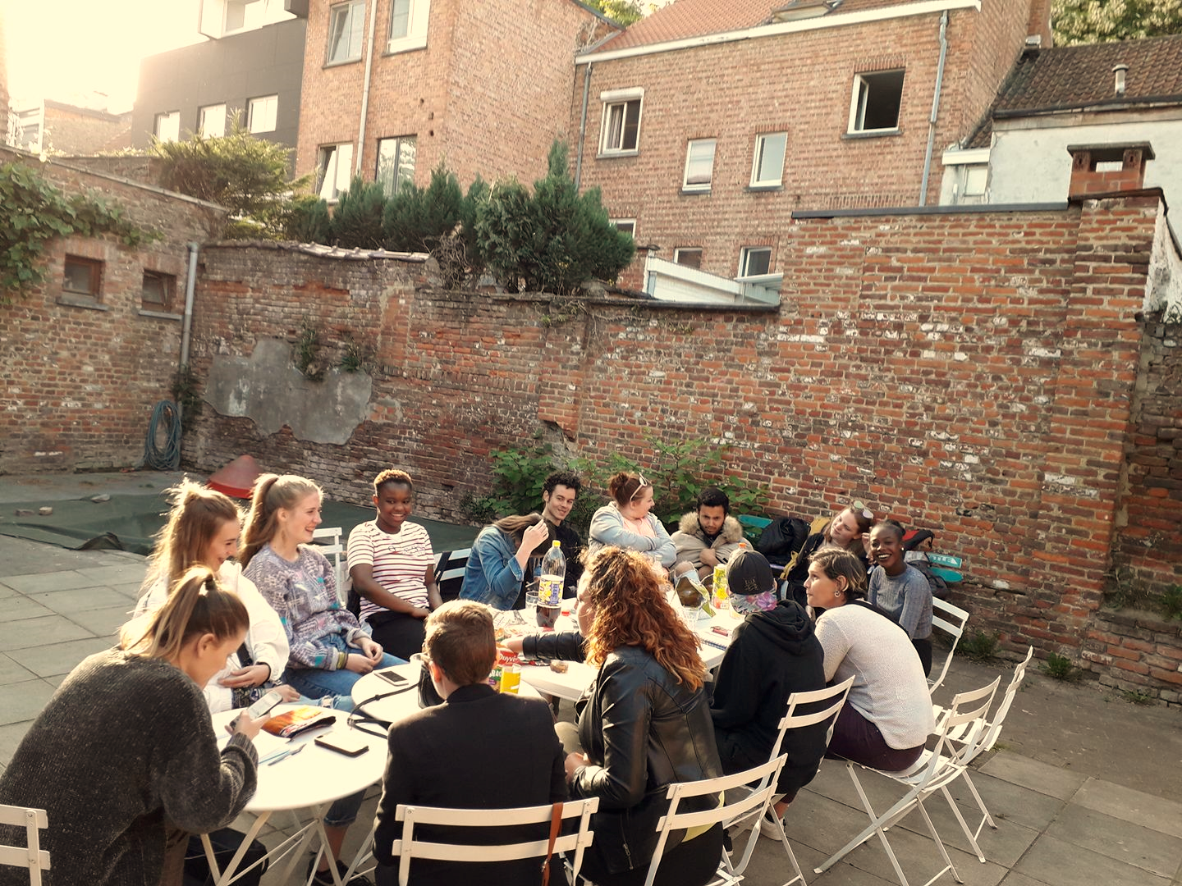
Ontmoeting
Notes:
Wie?
Jongeren met een jeugdhulp-ervaring
Hoe bereiken we hen? Verspreiding via facebook, oneindig veel persoonlijke berichtjes Verspreiding via hun hulpverleners Opmerking: We bereiken op dit moment veel “jonge” jongeren, jongeren die nog in een voorziening verblijven. We zetten de komende maanden acties op om de groep de verbreden.
Door wie? Jongeren die al betrokken waren in andere Cachet-werkingen of vragende partij waren in ‘t Leuvense ondersteund door een beroepskrachten van Cachet
Wat doen we?
- maandelijks, tweede donderdag van de maand - Samen eten - Veel ruimte voor “jezelf zijn”, ventileren, vertellen, elkaar leren kennen - heel informeel kader, veel ruimte voor eigen invulling - interactieve methodieken om een gesprek te voeren rond thema’s die iedereen aan gaan

Slide 7
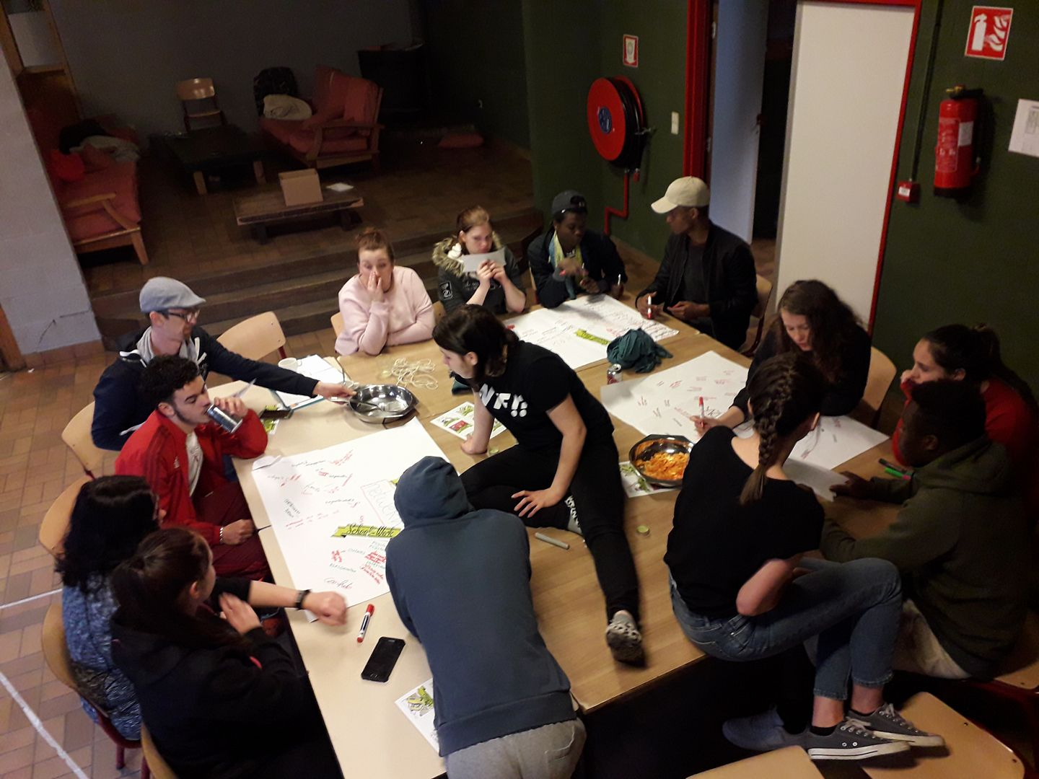
Wat maakt een Cachetavond een Cachetavond?
Veel tijd maken voor “aankomen”, “ventileren”, jezelf zijn
Samen eten
Gelijkwaardigheid
Respect voor elkaars verhalen
Wederzijdse ontmoeting from scratch
→ veiligheid
Alle signalen zijn waardevol
Inhoudelijke thema’s brengen jongeren zelf (ook) aan
Mix van fun en inhoud
Van klacht naar kracht
Van woord naar daad – kan traag gaan

Slide 8
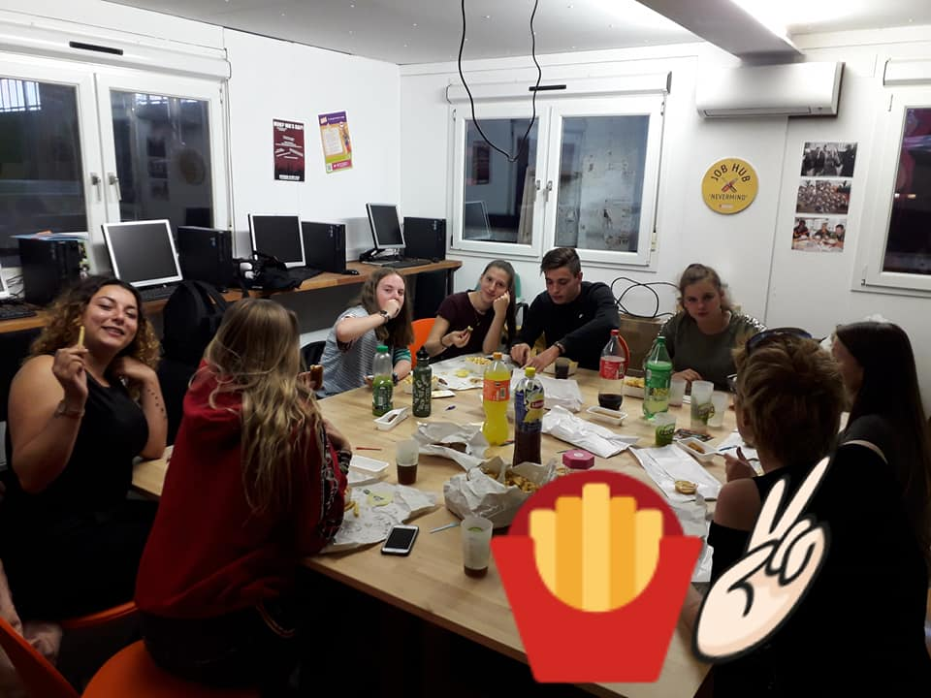
Ontmoeting
Cachetavonden
Kampen: BZW-week, digital story-kamp, summerschool, schrijfweekend, rechtenkamp, …
Workshopreeksen De Grote Stap
Individuele babbels met jongeren
Activiteiten: kayak, uitstapje Lommelse Sahara, BZW-Entree-spel…
Samen naar een dialoogavond, theater, …
Samen met andere organisaties (Overkop, Esperto, …).
Notes:
Plus en minpunten om eventueel hierbij te vermelden:
- Cachetavonden: > Zoektocht naar een geschikte locatie > sfeer/cultuur onder jongeren zich laten “zetten” - Cachet voorstellen > voorstellingen tussen januari en april hadden veel minder effect dan die eenmaal dat we bezig waren - kampen > BZW-week was samen met Brusselse regio daardoor iets minder “wij” gevoel en toeleiding naar Vlaams-Brabant? > Digital Story en Summerschool gingen door in Anderlecht, drempel is te groot voor jongeren > idee: nog meer eigen aanbod creeëren
Activiteiten > Fijne manier van verbinding maken > extra activiteiten op initiatief van de jongeren zelf

Slide 9
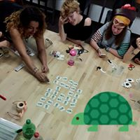
Hoe bereiken we jongeren?
Cachet voorstellen in leefgroepen
Individuele babbels
Onderlinge reclame
Deelname aan lokale werkgroepen, bvb stuurgroep P van het IROJ
Actief facebooken
Aanwezig zijn in de leefwereld
Activiteiten in leefgroepen
Notes:
Plus en minpunten om eventueel hierbij te vermelden:
- Cachetavonden: > Zoektocht naar een geschikte locatie > sfeer/cultuur onder jongeren zich laten “zetten” - Cachet voorstellen > voorstellingen tussen januari en april hadden veel minder effect dan die eenmaal dat we bezig waren - kampen > BZW-week was samen met Brusselse regio daardoor iets minder “wij” gevoel en toeleiding naar Vlaams-Brabant? > Digital Story en Summerschool gingen door in Anderlecht, drempel is te groot voor jongeren > idee: nog meer eigen aanbod creeëren
Activiteiten > Fijne manier van verbinding maken > extra activiteiten op initiatief van de jongeren zelf

Slide 10
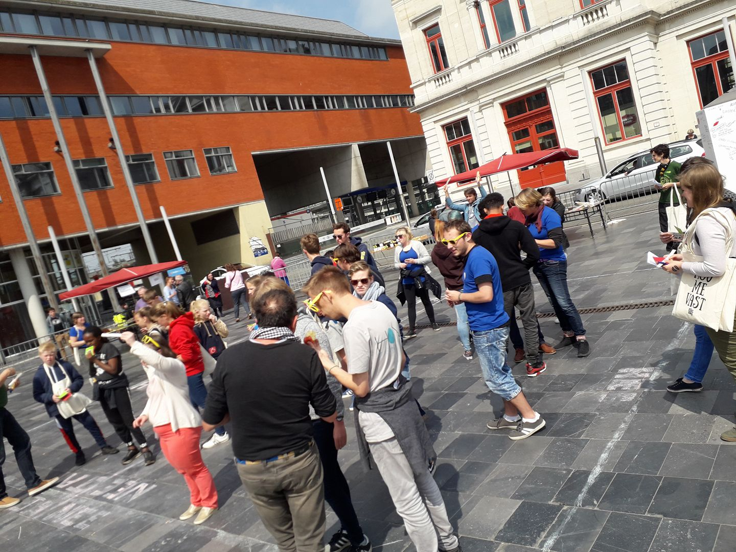
Vorming, Beeldvorming, Advies
Vlaams Brabantse jongeren gaven reeds hun advies over…
- school, geestelijke gezondheidszorg, vrije tijdsbeleving, - jeugdrechters en jeugdadvocaten
Dak-, en thuisloosheid, woonvormen, …
Nieuwe thema’s die aangeraakt werden en waarop we verder gaan: privacy, ideale begeleider, schending van de rechten, agressie, seksualiteit in de leefgroepen, …
Notes:
Jongeren zijn actief in meerdere regio’s.

Slide 11
10 jongeren
12 politici (uit 5 partijen: Groen, NVA, Open-VLD, CD&V, PVDA)

Slide 12
Uitspraken van politici over de avond
Het échte leven kwam aan bod. Zonder filter Leerrijk
Ik had er nooit bij stilgestaan maar 18 jaar worden is duidelijk heel anders, afhankelijk van wie je bent.
Er zit veel verschil tussen theorie en praktijk, de dingen die niet zouden mogen gebeuren kunnen blijkbaar toch.
Dit is veel beter dan een cijferrapport, dit is relevant.
Er zijn dingen waar wij als politiek vat op hebben, waar we iets aan kunnen doen.
Zot dat zo’n dingen uit jonge mensen komen.
Mooi op persoonlijke verhalen te horen.
Dapper om mening te delen.
Hoed af voor al deze openheid. Ik moet zelf nog googelen hoe ik mijne was moet doen.
Chique dat jullie zo zelfstandig zijn.
Gesprek of de manier waarop met elkaar werd om gegaan is fijn
Bedankt, we leren veel van jullie.

Slide 13
Uitspraken van jongeren over de avond
Leuk om de goesting te voelen dat politiekers dingen willen aanpakken.
Merci dat we mochten open zijn.
Chique dat we samen kunnen spreken, dat had ik niet verwacht.
Fijn om te zien dat er geluisterd wordt, dat doet deugd.
Gezellig, super nice samenwerking

Slide 14
Wat de politici leerden van de jongeren….
Huizenzoektocht is lastig.
Niet oké dat OCMW’s tussen regio’s verschillen.
Duidelijkheid van informatie over hulp is nodig.
Studiekeuze moet altijd bij jongeren liggen.
Huisbazen hebben veel vooroordelen
Cohousing zou fijn zijn als jeugdhulpverlater
Sport = duur, een sociaal tarief is nodig.
Voorziening is geen gezin, misschien moet de leefgroep meer gezin/thuis zijn?

Slide 15
Merci!

